Slide 1
Φτιάχνοντας προσκλήσεις
Τα παιδιά στη συνέχεια έφτιαξαν και τις προσκλήσεις της θεατρικής τους παράστασης

Slide 2
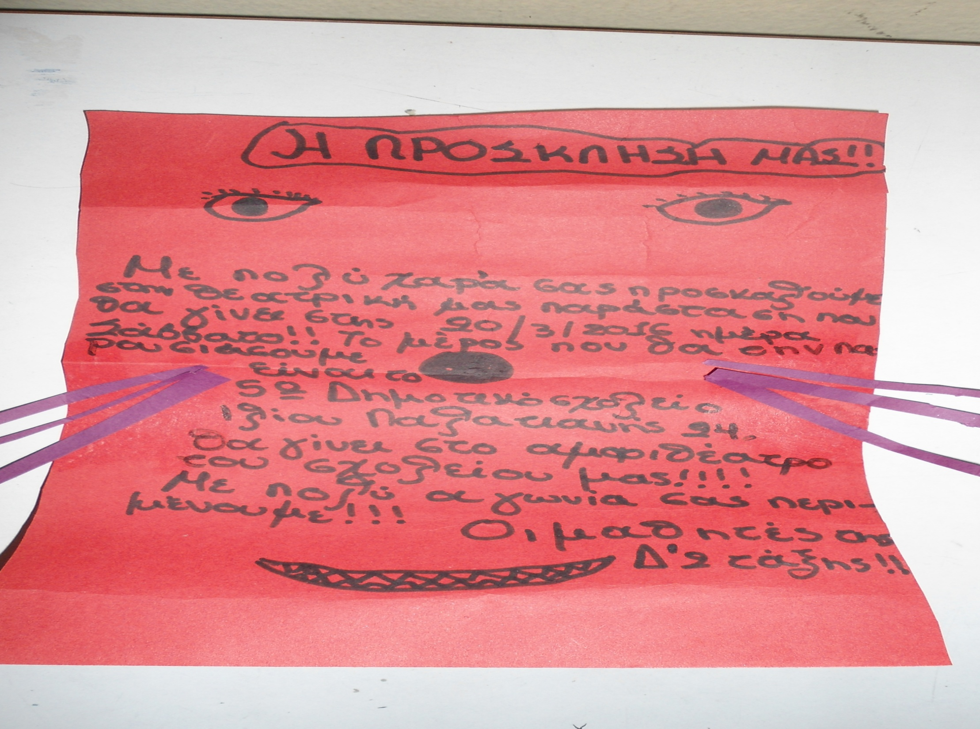

Slide 3
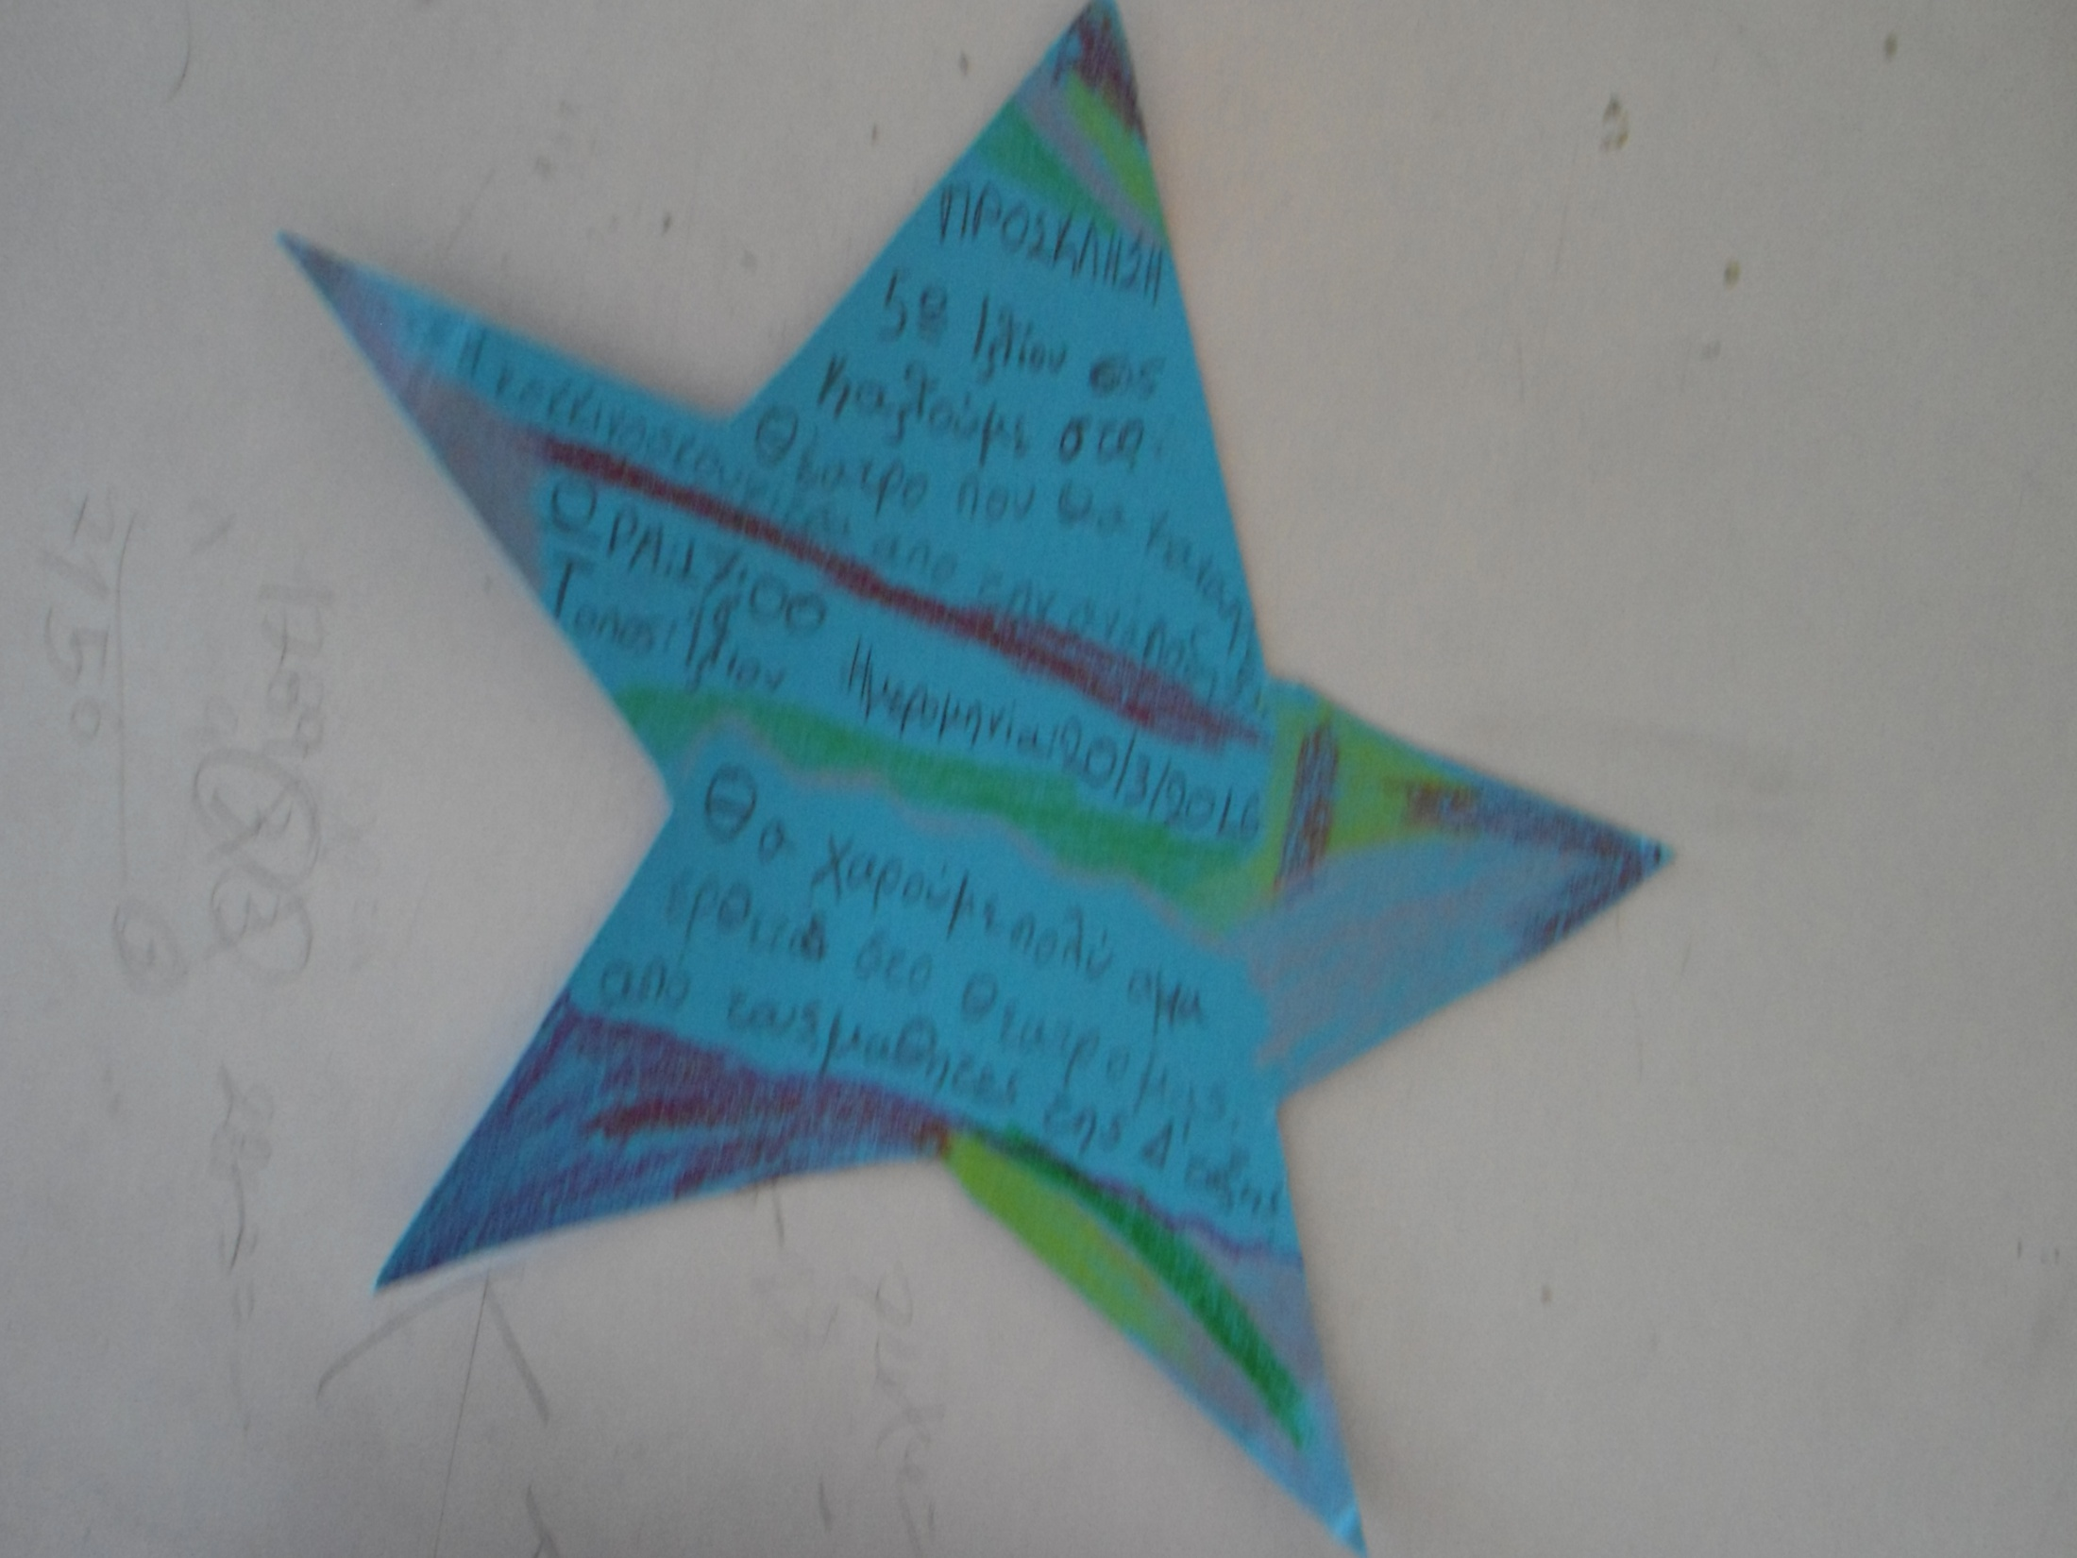

Slide 4
